Slide 1
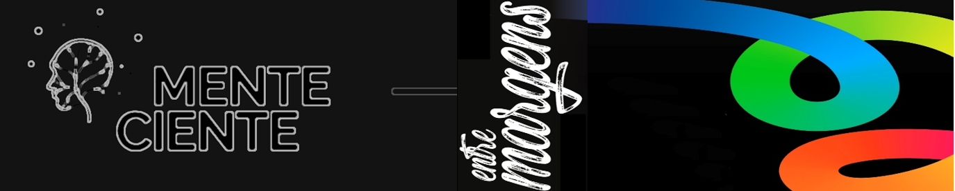
Autores e afiliações
Título

